Slide 1

Online程序

Slide 2
内容概览
Online程序概览
界面
界面元素-简单界面元素
界面元素-复合型界面元素
界面切换
F4帮助

Slide 3
内容概览
Online程序概览
界面
界面元素-简单界面元素
界面元素-复合型界面元素
界面切换
F4帮助

Slide 4
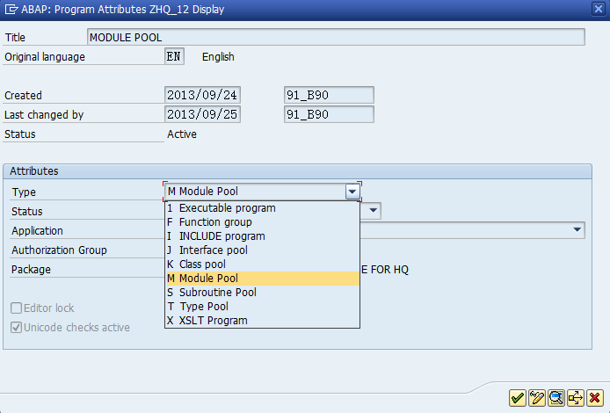
Online程序概览-1
程序类型
Report程序：1类型程序
制作报表，数据列表（Data List）输出
Online程序：M类型程序
查询数据，录入、修改、删除等
Module Pool 程序：以Module Pool形态进行业务流程的逻辑处理
Online 程序，强调用Online Transaction来处理业务流程进行过程
Screen 程序，主要使用Screen（及屏幕对象），并实现界面间Flow Logic（流逻辑）

Slide 5
Online程序概览-2
Online程序的主要对象
界面（Screen）
模块池（Module Pool）
全局字段（Global Data）：声明模块池中所有模块都可使用的数据 – TOP
PBO模块（PBO Modules）：屏幕输出前调用的模块 – O01
PAI模块（PAI Modules）：相应用户输入而调用的模块 – I01
子程序（Subroutines）：可以在模块中任何位置调用的子程序 – F01
菜单（GUI Status）
标题（GUI TITLE）
事务代码（Transaction Code）
用户可以访问的部分是Screen，用户对界面进行操作，相应的操作是通过Screen中的逻辑流控制，而数据声明和界面逻辑代码实现部分是在ABAP程序中。
Notes:
Module Pool大致可以分成PBO、PAI两个模块，与界面的逻辑流的顺序一致，对应的流程就是界面显示前和用户输入后。简单来说，就是将画面显示前所需的逻辑和用户对界面进行处理的逻辑分别放置到各自的processing block中。
默认情况下，系统将模块池分成一个或多个包含程序。

Slide 6
内容概览
Online程序概览
界面
界面元素-简单界面元素
界面元素-复合型界面元素
界面切换
F4帮助

Slide 7
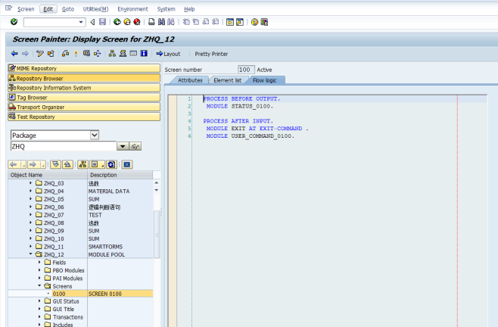
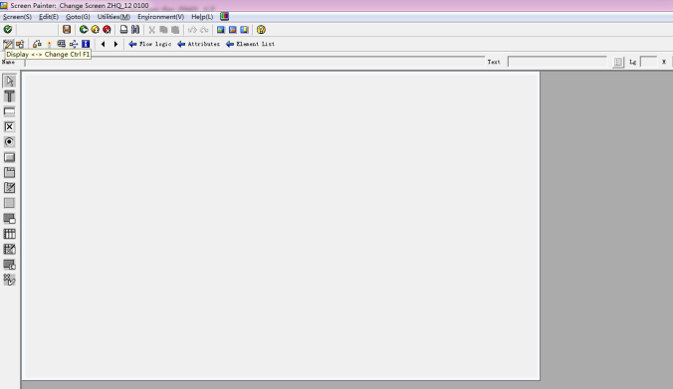
界面（Screen）
SAP的屏幕开发
ABAP List代码实现（例：选择界面的创建）
Report程序直接执行即可以显示查询界面或结果界面
Dialog Screen绘制：较复杂，界面丰富
Online程序想要显示查询或结果界面必须建立Screen
事件驱动程序（Event-Driven）
屏幕功能实现
ABAP程序不能直接定义Screen，要通过Screen Painter这个工具来实现。界面元素的设定通过Screen Layout Designer来实现
界面的设定：属性/大小/模式
界面中的元素：描述或帮助。可以进行有效性检查
界面中可以设置独立的Menu Bar或Title，点选按钮或回车可以触发相应功能
功能实现位置：逻辑流中设定
Online程序不能被直接执行，必须通过事务代码，指定界面执行

Slide 8
界面中的事件块（Event Block）
用户访问界面，对界面进行操作，相应的操作是通过逻辑流控制的。也就是Screen Painter中定义Flow Logic的位置
4个事件块：
PROCESS BEFORE OUTPUT.
PBO中的处理逻辑控制界面输出前处理，如更改一些元素的值或属性
PROCESS AFTER INPUT.
PAI中的处理逻辑控制用户对界面操作后的处理，如按回车键对输入数据进行检查
PROCESS ON HELP-REQUEST.
Field Help的实现（F1帮助）
PROCESS ON VALUE-REQUEST.
输入帮助Search Help的实现（F4帮助）
界面定义的步骤：
创建界面，在Screen Attributes中定义Screen的属性
在Screen Layout Designer和Element List中定义界面中的元素（位置及属性）
在Screen Flow Logic中设定在Screen显示的逻辑处理和显示后对界面进行相应操作的逻辑处理

Slide 9
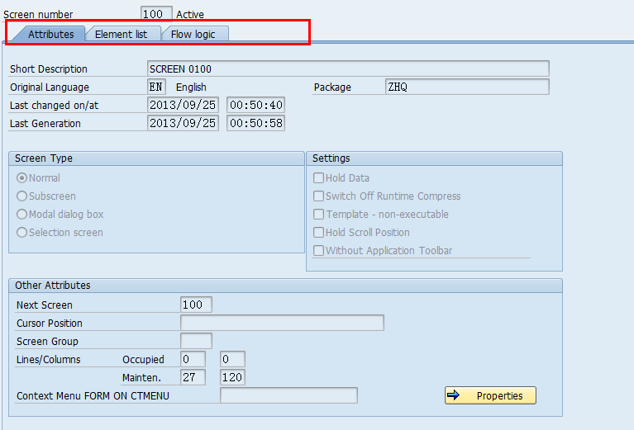
创建界面
界面编号的选取：
0000~9999
其中1000和1010之间的屏幕编号为ABAP字典表的维护屏幕以及可执行程序的标准选择屏幕而预留
属性（Attributes）
设定屏幕基本属性
元素清单（Element List）
包含界面中定义的所有构成元素
可编辑元素属性
OK_CODE（要定义接收变量）
流逻辑（Flow Logic）
代码定义部分
点击 可以进入Screen Layout Designer

Slide 10
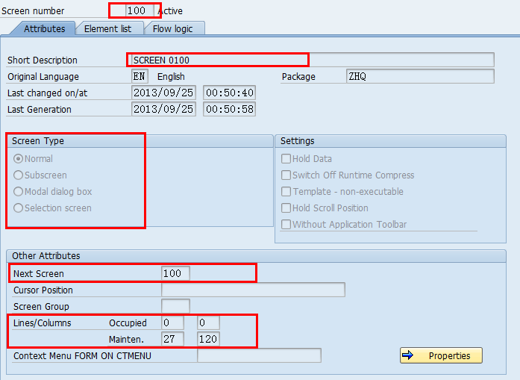
属性（Attributes）
短文本
界面类型
标准界面
子界面
对话框
选择界面
下一屏
当前界面输出结束时出现的界面
为空：程序结束
程序中调用其他界面：调用优先
行/列
设置界面大小

Slide 11
元素清单（Element List）
按钮 | 名称 | 名称 | 说明
 | Text Field | 文本字段 | 只能显示，不能修改
 | Input/Output Field | 输入域 | 显示或输入数据
 | Checkbox | 复选框 | X：选中；空：未选中
 | Radio Button | 单选按钮 | 必须分组，组内只能选定一个
 | Pushbutton | 按钮 | 必须定义Function Code
 | Tabstrip Control / Tabstrip Control (with Wizard) | TAB分页控制/创建向导 | 一个界面中显示多个标签页/标签页创建向导（自动生成代码）
 | Box | 框架控件 | 将关联元素组成一个组
 | Subscreen Area | 子屏幕区域 | 可以在子界面区域连接其他界面
 | Table Control / Table Control (with Wizard) | 数据表格控件/创建向导 | 以表单形式显示数据列表/表格创建向导（自动生成代码）
 | Custom Control | 用户定义控件 | 类的容器，实现ABAP Object使用
 | Status Icon | 状态图标 | 显示Icon

Slide 12
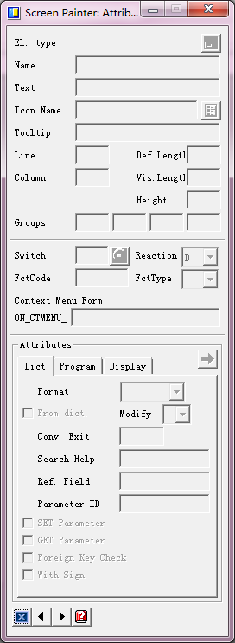
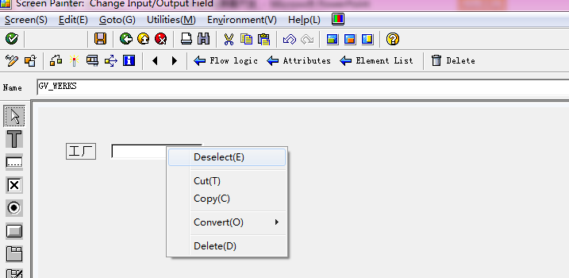
Screen Layout Designer
创建元素
选中要创建的元素，在屏幕中拖拽生成
修改属性
双击
点击
通过 设定详细属性
元素的复制、粘贴及转换
在元素上点击右键，在清单中选择
属性界面
操作元素

Slide 13
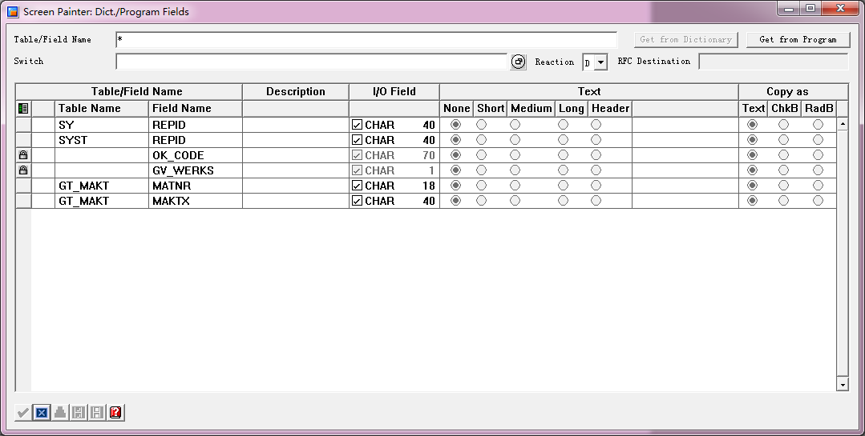
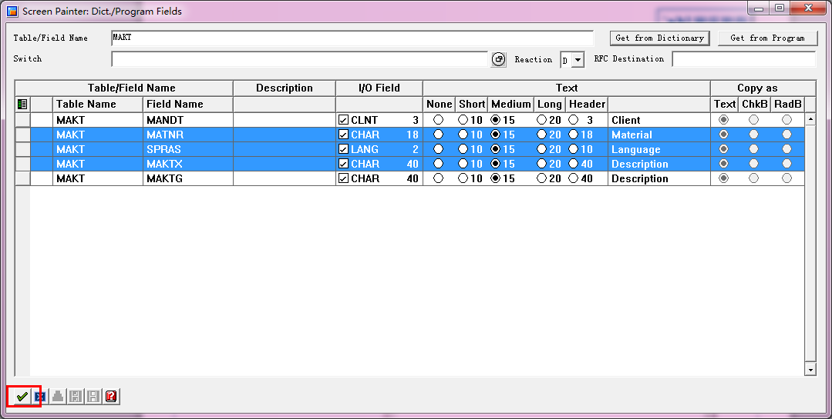
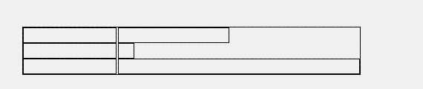
参照创建
参照数据字典/程序字段创建屏幕元素
选择界面中按钮
从数据字典获取（Get From Dictionary）
从程序获取（Get From Program）

Slide 14
界面中的常用关键字
Keyword | 功能
MODULE | 调用Dialog Module。
FIELD | 指Element list中特定的Screen field。即，可以判断Screen Field的值或状态是否发生变化。在PAI中对相关Field进行控制时，一定要使用的关键字。
ON | FIELD …… ON (Field的连接语)
VALUE | FIELD …… VALUE (Field的连接语)
CHAIN | CHAIN的开始。CHAIN可以将多个Field捆绑成一个同时进行管理。
ENDCHAIN | 结束CHAIN。
CALL | 调用(CALL a Subscreen)。
LOOP | 开始处理Screen Table。
ENDLOOP | 结束Screen Table处理。

Slide 15
数据处理逻辑
界面
ABAP/4
事务代码
屏幕显示
PBO
变量声明
及
数据处理
屏幕控件
变量
屏幕输入
PAI
屏幕控件
变量
名称相同的控件和变量为一组，自动互相传值

Slide 16
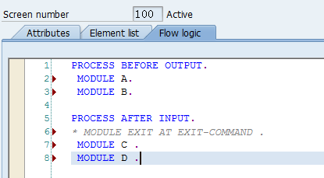
Module执行顺序
执行MODULE A
执行MODULE B
将数据从ABAP/4工作区传到Screen工作区
显示界面
点击回车
将数据从Screen工作区传到ABAP/4工作区
执行MODULE C
执行MODULE D

Slide 17
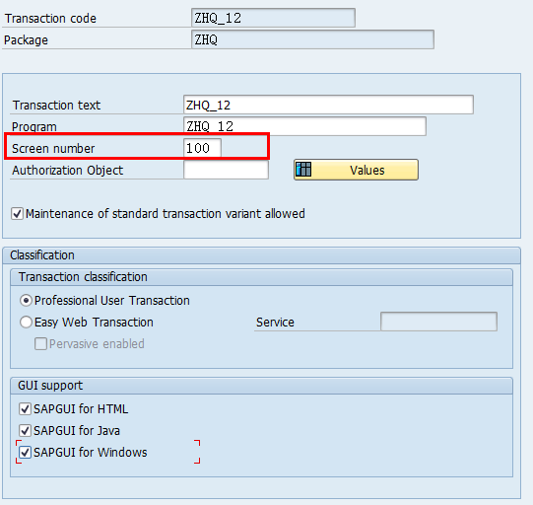
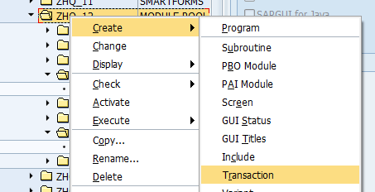
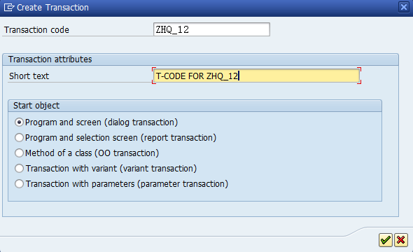
Online程序事务代码
创建事务代码
输入事务代码/描述/选择Dialog Transaction
定义程序起始屏幕

Slide 18
内容概览
Online程序概览
界面
界面元素-简单界面元素
界面元素-复合型界面元素
界面切换
F4帮助

Slide 19
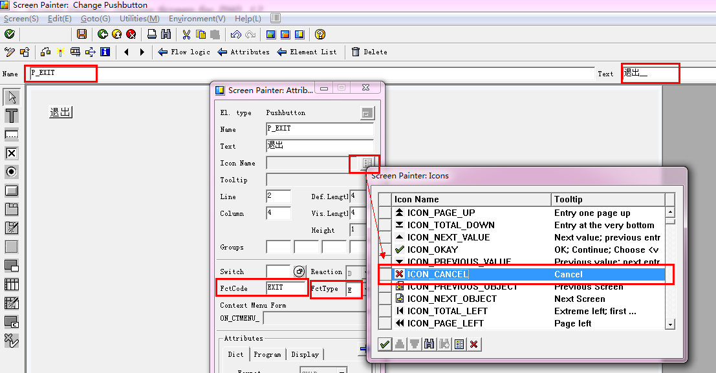
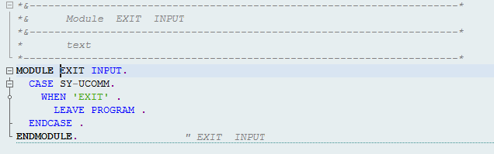
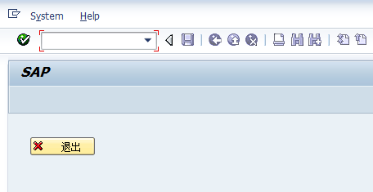
按钮
在界面中定义一个退出按钮
名称、文本、功能代码
在PAI中处理结果

Slide 20
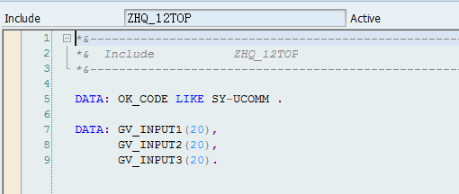
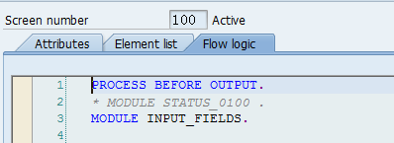
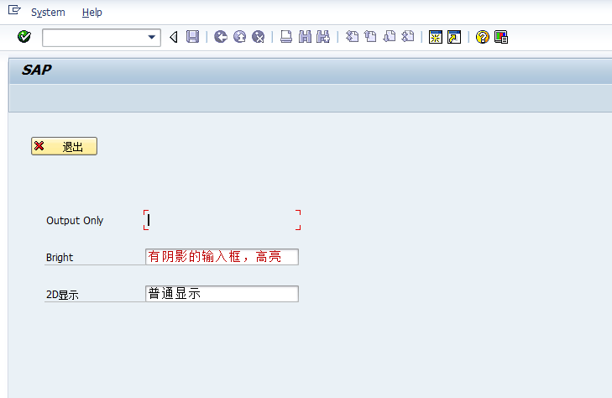
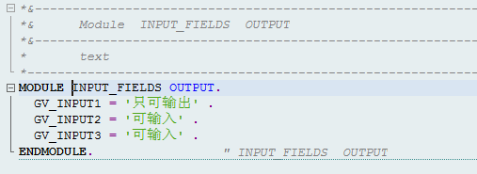
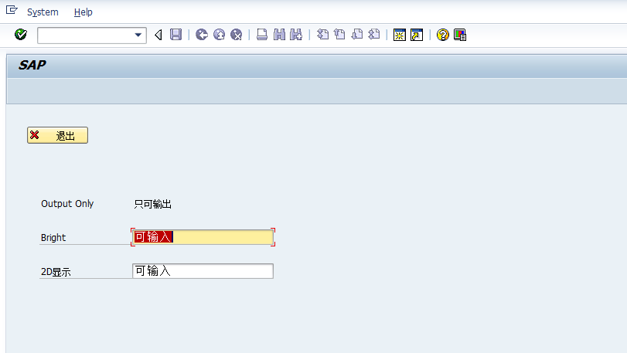
文本/输入框控件
在很多界面上可以看到一个输入框及它的描述文本，这是通过Text控件及Input/Output控件实现的
Text控件
在适宜的位置定义，定义名称、描述、显示长度
As label on left
Input/Output控件
显示效果是否可输入/必输项设置
2D/3D显示
下拉框设置/可接受负数值设置

Slide 21
数据检查
在一些程序中，当我们设置了输入框后，需要根据用户的输入，进行有效性的检查等，DIALOG界面中提供了针对字段的检查方式：
针对某个字段
FIELD f1 MODULE m1 [ON REQUEST] .
针对多个字段同时检查
CHAIN.
FIELD f1.
FIELD f2.
FIELD f3.
MODULE m1 [ON CHAIN-REQUEST].
ENDCHAIN.
测试：
界面中输入框中，不能输入和数据库中相同的主键（E类型消息）
情景1： 回车触发检查
情景2：保存按钮触发检查

Slide 22
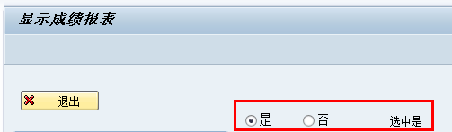
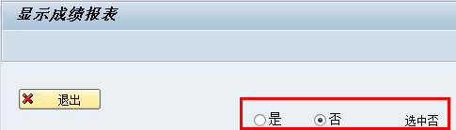
单选按钮
单选按钮是简单的输入字段
没有关联功能代码，因此本身不能触发PAI事件
成组设置Function Code，可以触发
设置多个单选按钮，拖拽选中，右键建组
默认第一个为选中

Slide 23
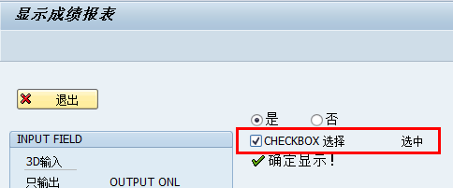
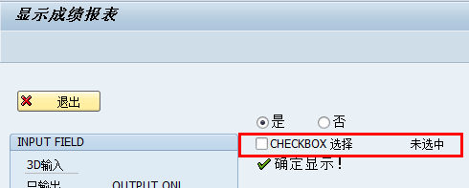
复选框
复选框也是简单的输入字段
默认情况下为不选中（通过赋值实现初始化为选中）
可以关联Function Code实现功能

Slide 24
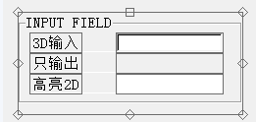
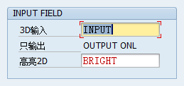
Box控件
创建Box控件，将多个控件拖拽到Box控件内侧
成组移动
设置隐藏/显示属性，需要设置Group字段

Slide 25
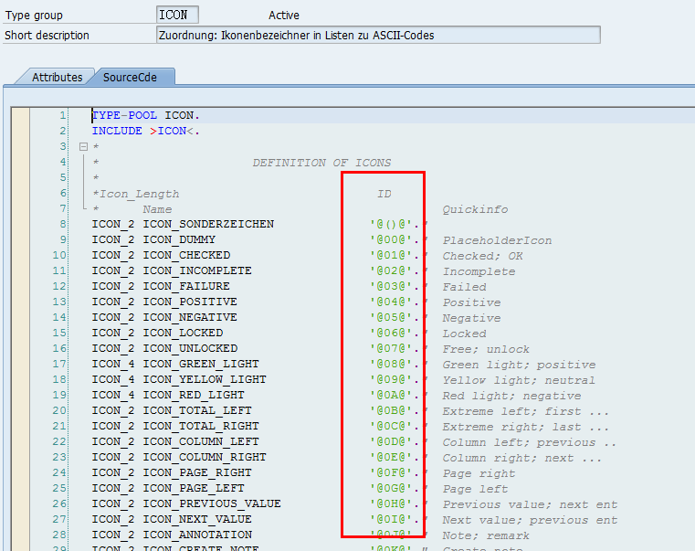
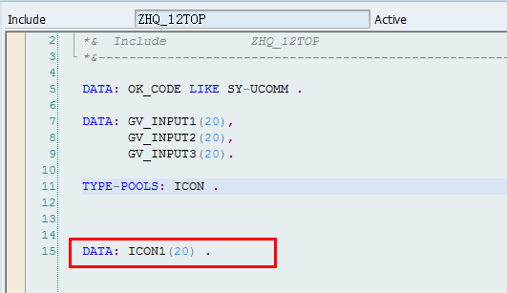
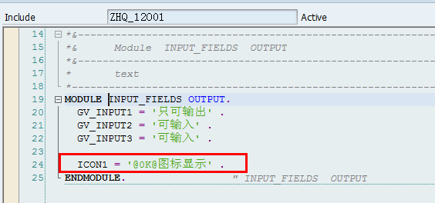
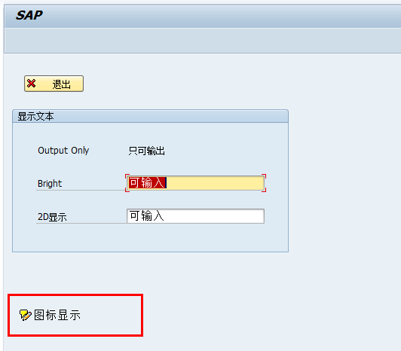
图标
在界面中以图标显示
图标名称可在Type-Pools: ICON.中查找

Slide 26
内容概览
Online程序概览
界面
界面元素-简单界面元素
界面元素-复合型界面元素
界面切换
F4帮助

Slide 27
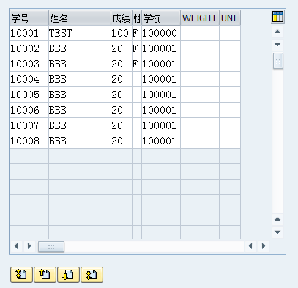
Table Control控件
表格控件
当界面中查询多条数据时，可以使用Table Control控件来进行表单输出
Table Control的行及列可以由以下元素构成：
KeyWords
Input/Output Fields
Radio Button/Radio Button Group
Checkbox
Pushbutton

Slide 28
使用向导创建Table Control
在程序中创建Table Control使用的内表（向导会自动创建相应执行代码）
创建Table Control
Name of Table Control：Table Control的名称（例：TC_TAB）
使用Internal Program Table创建，选择程序中的内表
选择显示列
设定属性
Output only：只显示，不可输入
Input Control：可输入
With column header：带标题
Line selection col.：行可选中
Single：只能选中一行
Multiple：可以选中多行
设定按钮
Scroll：设定滚动条
Insert/delete line：插入/删除行按钮
Select/deselect all：选中所有/不选中按钮
设定选中列的字段
设定各部分代码进入的Include程序

Slide 29
Table Control列的修改
减少
选中input/output field，直接删除
将PAI中的Chain部分，相应字段进行注释
增加
内表中增加字段
使用Input/Output Field增加列
Text控件增加描述
在PAI的Chain部分，增加相应字段
属性修改
将Input/Output Field设成不可输入

Slide 30
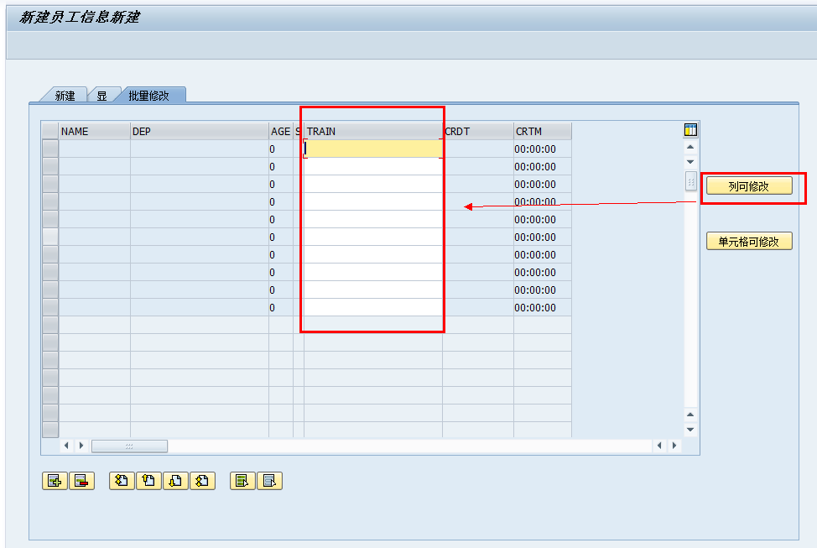
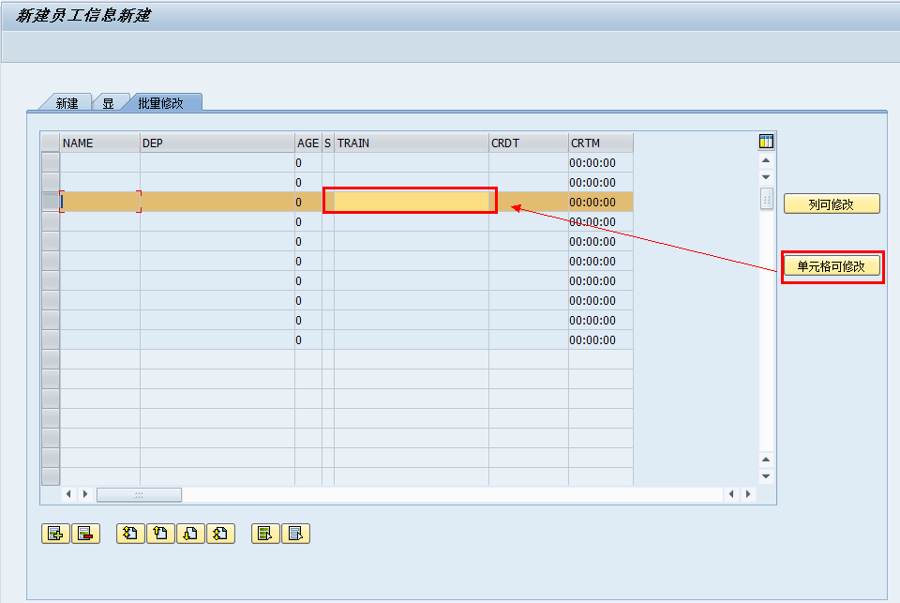
Table Control界面属性练习
创建一个Table Control控件，增加列可修改/单元格可修改按钮
点击列可修改，第五列变为可修改的状态
选中某行，点击单元格可修改，第五列的单元格变为可修改状态

Slide 31
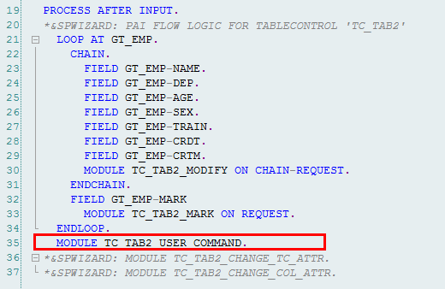

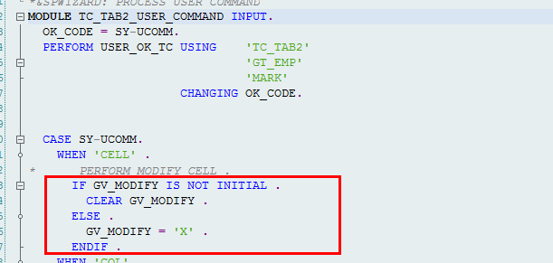
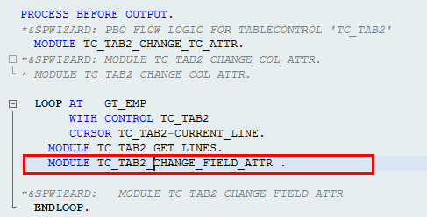
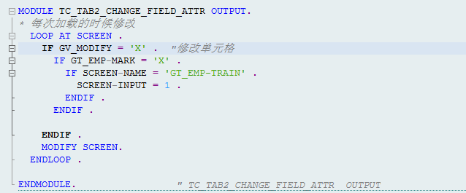
控件属性临时修改
在PBO中修改控件属性
程序每次获取控件静态属性，在PBO中对相应属性做临时修改
以单元格修改为例
创建变量，作为选择标志变量：GV_MODIFY
界面中创建按钮，function code输入’CELL’
在User-command中将GV_MODIFY值进行修改
在PBO的循环中（因为要针对单元格判断），根据MARK字段（是否选中），修改screen表的input属性

Slide 32
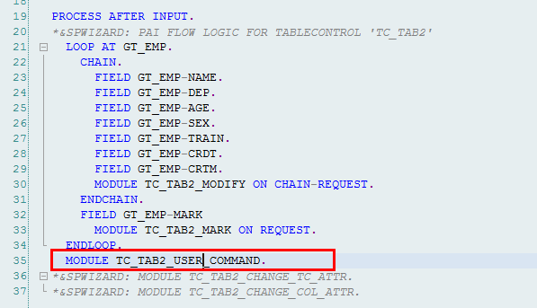
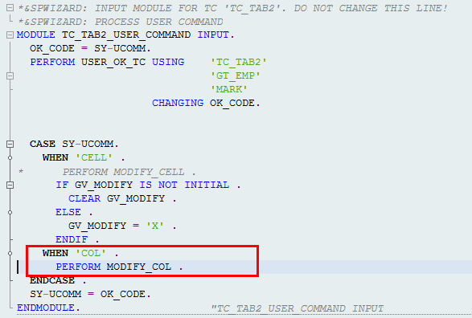
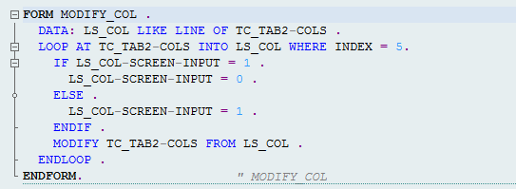
修改table control属性
在PAI中修改属性（修改Table Control的静态属性）
在PAI中修改静态属性，在PBO中输出时自动获取，按属性输出
以列修改为例
屏幕中创建按钮，Fct Code输入’COL’
修改table control控件属性结构（图中为TC_TAB2）中的COLS字段（此字段为一个内表）
创建COLS表相应的结构，通过执行其中INDEX = 5（第五列）的行，将COL中的SCREEN字段（结构）中的INPUT字段进行修改

Slide 33
Table Control数据练习
增加数据
创建内表，在PBO中取数
界面中数据的修改
在Table Control创建时，是否建立为可修改？（自动生成代码）
表单中是否有数据？（Table Control没有行时，不能像内表增加数据）
在PBO中是否覆盖了？（每次执行完PAI都会再次执行PBO，再次选数会覆盖数据）

Slide 34
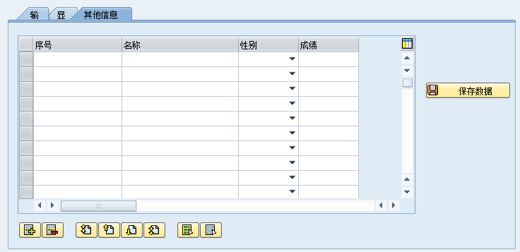
Tabstrip控件
Tabstrip可以实现在某个界面中，通过tab页的形式来显示多个界面
构成：按钮及子界面区域

Slide 35
使用向导创建Tabstrip Control
创建Tabstrip Control
Tabstrip Name：Tabstrip Control控件名称（例：TS_TAB）
输入需要创建的各个tab页的描述
设定各tab页的名称，及相应的子界面编号
设定各部分代码进入的Include程序
激活程序后，可以查看到程序中增加了子界面的编号，可以依次进入界面，修改界面格式
设置方式与主界面相同，但不能设置GUI Status和GUI TITLE

Slide 36
标签页的修改
减少
选中标签页切换位置（Pushbutton），点击删除
在数据定义/PBO/PAI中做相应变更，也可不变更
增加
选择Pushbotton控件，在标签页旁边增加一个页面
NAME: TAB_TAB4
TEXT: TAB4
Fct CODE: TAB_FC4
Ref. FIELD: TAB_SCA
增加数据定义/PBO/PAI处代码，可以直接参考复制

Slide 37
子界面/主界面屏幕逻辑流
PBO
执行主界面PBO
执行子界面PBO
显示界面
点击回车
PAI
执行主界面PAI
执行子界面PAI

Slide 38
GUI Status/GUI Title
按钮
在程序中定义GUI Status
在PBO中创建Module，使用SET PF-STATUS语句设置按钮
在PAI中根据SY-UCOMM值进行判断
使用OK_CODE/OK_SAVE
… EXCLUDING …（一个字段的内表）
标题
在程序中定义GUI Title
在PBO中创建Module，使用的SET TITLEBAR语句设置标题
… WITH … （&1占位符）

Slide 39
内容概览
Online程序概览
界面
界面元素-简单界面元素
界面元素-复合型界面元素
界面切换
F4帮助

Slide 40
界面切换的命令
SET SCREEN <screen num>.
CALL SCREEN <screen num>.
LEAVE SCREEN.
LEAVE TO SCREEN <screen num> .

Slide 41
内容概览
Online程序概览
界面
界面元素-简单界面元素
界面元素-复合型界面元素
界面切换
F4帮助

Slide 42
F4的实现
静态实现Search Help：数据字典中创建Search Help
Data Element中设置关联
Input/Output Field中设置关联
Domain的固定值/数据库表的check table等也会实现F4帮助
动态实现Search Help：定义内表实现
PROCESS ON VALUE-REQUEST部分定义
FIELD <field> MODULE <module> .
使用函数F4IF_INT_TABLE_VALUE_REQUEST
下拉菜单
Input/output field属性：是否含有Key显示
使用函数VRM_SET_VALUES，在PBO中给List赋值

Slide 43
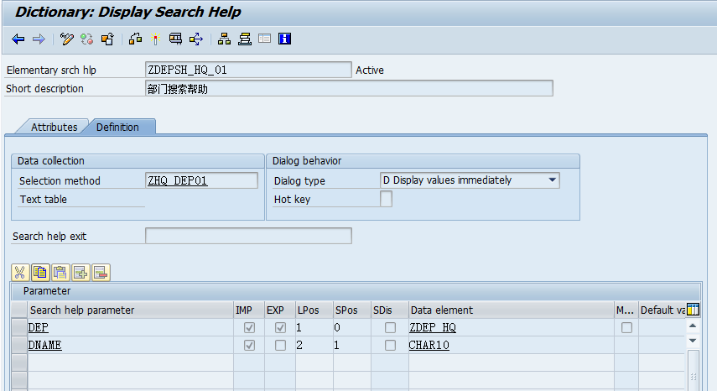
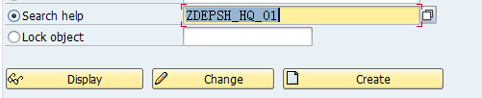
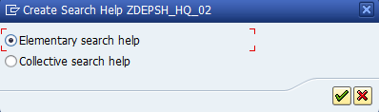
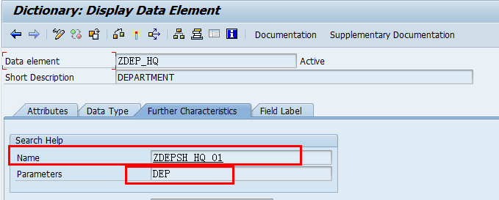
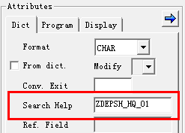
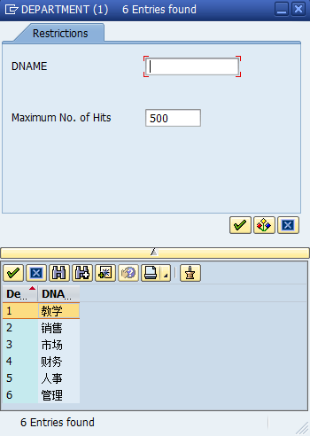
数据字典搜索帮助
进入数据元素，关联搜索帮助
在界面中关联搜索帮助
数据来源（数据库表或视图）
单一型的搜素帮助
聚合性的搜索帮助（多个单一型）
显示方式
传入传出参数
Spos：限制条件框中位置
搜索帮助名称
返回字段
默认值
显示字段
是否只输出
数据元素/修改
Lpos：清单中列位置

Slide 44
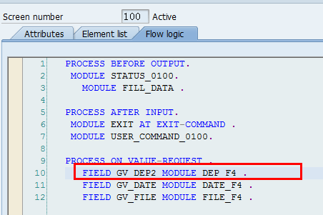

动态实现F4
获取数据
界面中增加POV事件
调用函数，指定字段

Slide 45


几个特别的F4
日期类型的F4
函数：F4_DATE
注意界面中的控件定义为D类型
文件路径的F4
函数：F4_FILENAME
界面中的控件定义为
RLGRAP-FILENAME

Slide 46



下拉菜单
界面控件定义为下拉菜单
Listbox （只显示描述）
Listbox with key（显示描述及关键字）
在PBO部分增加Module设置给下拉菜单增加内容
使用函数VRM_SET_VALUES
ID = （返回界面中的字段名称）
VALUES = （下拉菜单内容所在内表，要参照VRM_VALUES定义）

